Slide 1
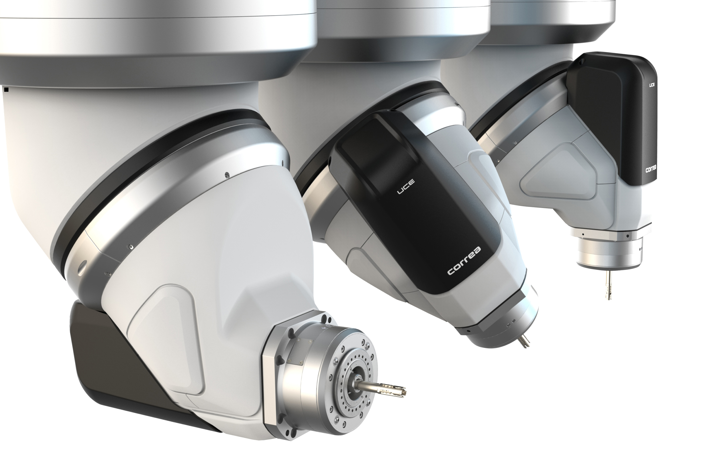
POLITICA DEL SISTEMA INTEGRADO DE GESTIÓN
La Dirección General de NICOLAS CORREA S.A, define la Política del sistema integrado y la trasmite a todo el personal que integra la organización, con el fin de que sea entendida y aplicada. Para ello, la empresa lleva a cabo una Gestión Integral del sistema, contemplando la optimización del producto y el servicio a la clientela como pilares básicos del negocio. También se preserva en todo momento la integridad de las personas trabajadoras, garantizando la igualdad de oportunidades dentro de la organización así como la prevención de su repercusión en el medio ambiente.
La Dirección se asegurará de que todos los procesos definidos cuenten con los recursos necesarios para poder conseguir los objetivos establecidos, proporcionando en todo momento un entorno seguro de trabajo, minimizando riesgos y eliminando los peligros existentes. Así mismo, se compromete a consultar y a promover la participación del personal, todo ello con un sistema de mejora continua.
Los objetivos en los que NICOLAS CORREA S.A basa su política integrada son:
Satisfacción de la clientela
Satisfacción de las personas
Creación de Valor y Rentabilidad
Protección del Medio Ambiente
Vigilancia de la Seguridad y la Salud
Para lograr estos Objetivos se deben seguir las siguientes directrices:
  Interpretar correctamente las especificaciones de la Clientela, ayudándolos a definir las soluciones a sus necesidades, garantizando que se transmiten adecuadamente al personal implicado dentro de la empresa para poder cumplir con sus expectativas.
  Impulsar la mejora tecnológica y operativa, fomentando la formación y la participación activa, para para ofrecer productos y servicios de excelencia en un entorno altamente competitivo, y que evoluciona constantemente.
  Favorecer la comunicación e información con criterios de transparencia, para hacer partícipes a todo el personal de los compromisos de la organización.
  Promulgar y facilitar el cumplimiento del Código Ético del Grupo Correa.
  Comprometerse en el cumplimiento de los requisitos legales y, otros que la organización suscriba.
  Dotar de los Recursos necesarios para identificar y resolver los obstáculos que impidan la mejora, minimizando riesgos y peligros. Informar y formar al personal sobre los principios y métodos para mejorar los resultados del sistema a través de la participación y evitando accidentes e incidentes.
La consecución de los objetivos definidos es responsabilidad de todos y todas, siendo necesaria la participación y colaboración de todo el personal de NICOLAS CORREA.
15.02.2020 CARMEN PINTO
Directora General

